Slide 1



Slide 2
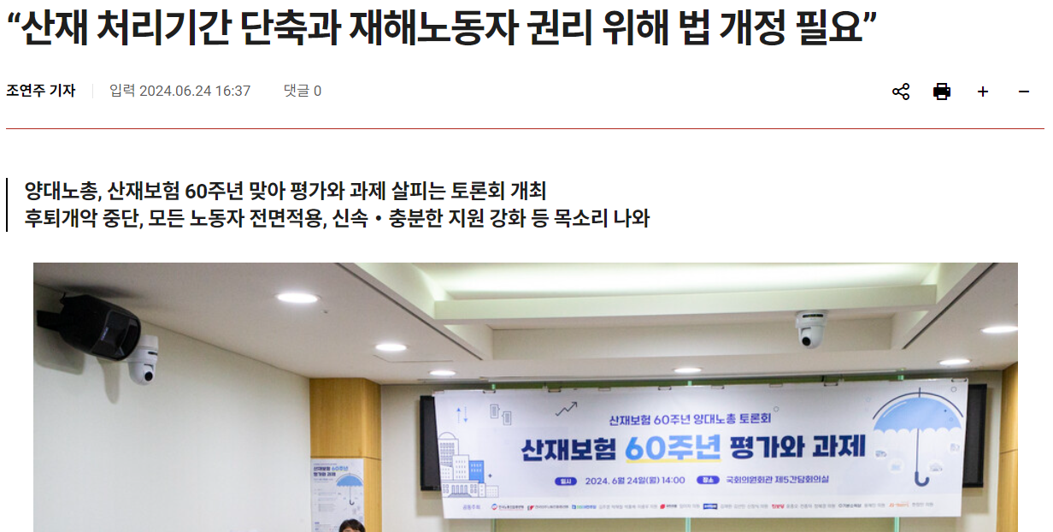
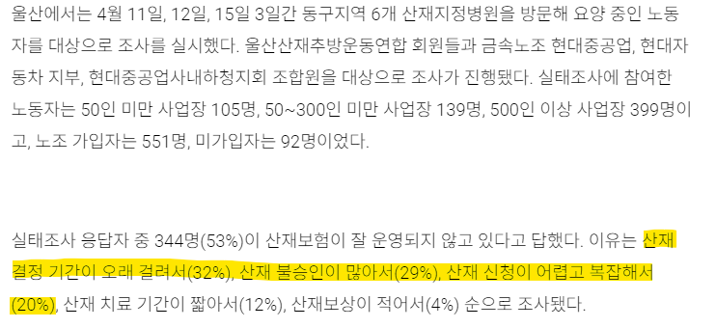
서비스의 제작 배경 및 필요성(1)
노동자 실태조사에 따르면, 산재보험이 잘 운영되지 않는 이유로는
"산재 결정 기간이 오래 걸려서" (32%) ,
"산재 불승인이 많아서" (29%) ,
"신청 절차가 복잡하고 어려워서" (20%) 등의 응답
산재 신청 절차의 복잡성 → 법을 모르는 노동자들은 자신이 산재를 받을 자격이 있는지 판단하기 어려움
기존 판례 데이터를 기반으로 산재 신청 판별을
할 수 있게 도움을 제공하는 것이 목적
Sanjae

Slide 3




서비스 활용 방안 및 기대 효과(1)
정확성
❍ 사용자가 산재 여부를 판단하는데 도움을 제공
기존 판례 데이터를 기반으로
정확한 판단을 도출
확장가능성
향후 법령 조회 및 상세한 판례 분석 등,
기능을 제공해 서비스의 범위를 확장
시간절약
AI를 통해 신속하게 산재 가능성 판단
사용자의 결정에 도움
접근성 향상
법적 지식이 없는 사용자도 쉽게
이용할 수 있는 인터페이스를 제공
Sanjae

Slide 4
서비스 활용 방안 및 기대 효과 (2)
❍ 노무사 연결 서비스로 사업화 기회 확대
산재 관련 문제 해결 지원
⚬ 사용자들이 신뢰할 수 있는 노무사를 쉽게 찾고 연결될 수 있도록 도움 제공
서비스 가치
⚬ 사용자들이 복잡한 산재 문제를 더욱 효과적으로 해결 가능
⚬ 사용자와 노무사 모두에게 가치 있는 플랫폼
⚬ 산재 AI 서비스의 부가 가치를 높이고 수익 모델 강화
비즈니스 모델
⚬ 노무사에게 일정 수수료를 받아 사용자에게 간단한 정보를 제공
⚬ 매칭 서비스를 통해 적합한 노무사를 추천하여 사용자 문제 해결 지원
⚬ 노무사에게는 새로운 고객 소개 기회 제공
Sanjae

Slide 5

트러블슈팅
판례 데이터에 내용을 상황과 이유를 추출하는데 어려움이 있었지만, 유사도를 이용한 판례 분석 서비스를 활용하여 전처리 과정의 시간을 대폭 낮췄다.
방대한 데이터로 인해
임베딩 시간이 많이
걸리는 문제가 있었다.
허깅페이스에 사전 학습된
kobart 모델을 이용,
내용을 요약하여
임베딩 시간을 줄이게 되었다.

